Slide 1
空间目标高分辨图像智能解译技术研究
汇报人：江旭

Slide 2
01
绪论
02
空间目标光学成像特征提取与姿态匹配
目录
03
融合光学成像特征的空间目标ISAR成像特征增强
CONTENTS
04
基于序列成像特征流的空间目标动态预测
05
章节联系

Slide 3
01
绪论

Slide 4
绪论
研究背景：
空间目标数量逐渐增加，给空间安全带来了挑战，连续监测在轨道目标，实时获取空间目标的结构信息和在轨姿态，并预测未来状态，对空间安全保障和卫星安全发射具有重大意义。
研究现状：
基于传统方法的空间目标光学图像解译技术.介绍了几何形状提取、模板匹配等传统方法。到利用深度学习如卷积神经网路（CNN）、生成对抗网络(GAN)等的应用并列举了一些最新的研究成果，最后介绍了ISAR图像解译的特点和难点，以及现有方式的不足。
Click here to enter your text.Click here to enter your text.Click here to enter your text.Click here to enter your text.Click here to enter your text.Click here to enter your text.Click here to enter your text.Click here to enter your text.Click here to enter your text.Click here to enter your text.
研究KEYWORD
KEYWORD
KEYWORD
工作与创新：
通过深度学习应用于空间目标特征提取，探究多源图像特征融合与增强提升光学、ISAR图像的空间目标特征提取准确度等。Click here to enter your text.Click here to enter your text.Click here to enter your text.Click here to enter your text.Click here to enter your text.Click here to enter your text.Click here to enter your text.Click here to enter your text.Click here to enter your text.Click here to enter your text.

Slide 5
02
空间目标光学成像特征提取与姿态匹配

Slide 6
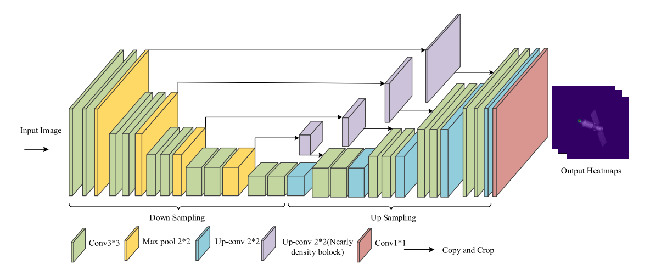
ULNet网络
ULNet 由编码器和解码器部分组成，编码器部分从图像中提取目标结构特征而解码器部分压缩这些特征。下采样块由卷积层和最大池化层组成，在下采样过程中，特征通道数量加倍以减少特征维度并保留有效特征。上采样块由反卷积层组成，由 ReLU 函数激活，恢复特征图的空间尺寸及空间分辨率。几乎密度卷积块连接每个上采样块及其相对的下采样块,提高特征融合的效率和精确度,最终生成热图用于指示航天器关键点的位置。

Slide 7
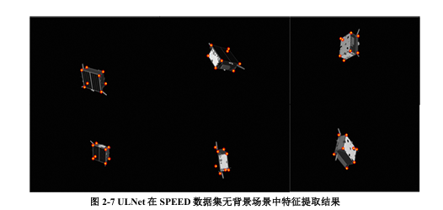
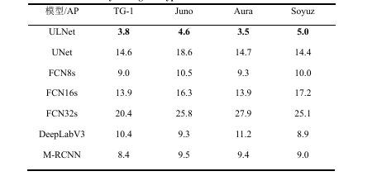
第二章
介绍空间目标光学图像成像原理，以及基于深度学 习特征提取方法。提出了一种基于卷积神经网络的特征提取网络（ULNET），利用“自下而上”的关键点提取策略并融入了heatmap回归的方法,提高特征提取准确率，用提取到的关键点去确定航天器的三个姿态向量并进行姿态估计。
KEYWORD
KEYWORD
KEYWORD
Click here to enter your text.Click here to enter your text.Click here to enter your text.Click here to enter your text.Click here to enter your text.Click here to enter your text.Click here to enter your text.Click here to enter your text.Click here to enter your text.Click here to enter your text.Click here to enter your text.Click here to enter your text.Click here to enter your text.Click here to enter your text.Click here to enter your text.Click here to enter your text.

Slide 8
03
融合光学成像特征的空间目标ISAR成像特征增强

Slide 9
第三章
分析了光学图像、ISAR图像在空间目标识别中的优势和局限性，如光学图像易受自然条件影响、ISAR图像在过滤噪声时易导致特征的丢失，因此提出了一种基于深度神经网络的卫星ISAR图像特征增强的方法。
KEYWORD
KEYWORD
KEYWORD
Click here to enter your text.Click here to enter your text.Click here to enter your text.Click here to enter your text.Click here to enter your text.Click here to enter your text.Click here to enter your text.Click here to enter your text.Click here to enter your text.Click here to enter your text.Click here to enter your text.Click here to enter your text.Click here to enter your text.Click here to enter your text.Click here to enter your text.Click here to enter your text.
Click here to enter your text.Click here to enter your text.Click here to enter your text.Click here to enter your text.Click here to enter your text.Click here to enter your text.Click here to enter your text.Click here to enter your text.Click here to enter your text.Click here to enter your text.Click here to enter your text.Click here to enter your text.Click here to enter your text.Click here to enter your text.Click here to enter your text.Click here to enter your text.
把光学图像、ISAR图像作为数据集输入到GAN中，网络会学习两者的特征具备相互翻译的能力，从而实现把特征缺失的ISAR图像翻译成完整特征的光学图像再输入到CNN中进行关键点的提取，并把特征点绘制到ISAR图像中，完成ISAR图像的特征补全。

Slide 10
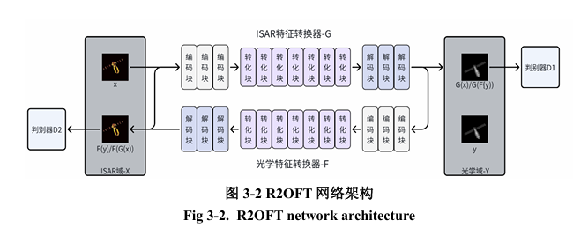
循环生成对抗网络
KEYWORD
KEYWORD
KEYWORD
Click here to enter your text.Click here to enter your text.Click here to enter your text.Click here to enter your text.Click here to enter your text.Click here to enter your text.Click here to enter your text.Click here to enter your text.Click here to enter your text.Click here to enter your text.Click here to enter your text.Click here to enter your text.Click here to enter your text.Click here to enter your text.Click here to enter your text.Click here to enter your text.
Click here to enter your text.Click here to enter your text.Click here to enter your text.Click here to enter your text.Click here to enter your text.Click here to enter your text.Click here to enter your text.Click here to enter your text.Click here to enter your text.Click here to enter your text.Click here to enter your text.Click here to enter your text.Click here to enter your text.Click here to enter your text.Click here to enter your text.Click here to enter your text.
这个网络可以把ISAR图像的特征与光学图像的特征互相转化，使用该网络的ISAR转光学的能力进行特征转换以及ISAR图像特征提取。生成器G接收ISAR图像x，并将其转化为光学图像 G(x)输出，经过光学域判别器 D1计算风格损失，然后被传入到 ISAR特征生成器F中，将其转化为ISAR图像，并经过ISAR域判别器D2计算循环一致性损失。

Slide 11
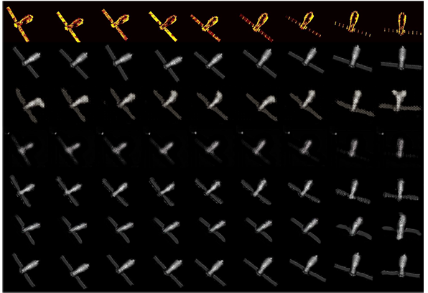
实验结果
KEYWORD
KEYWORD
KEYWORD
Click here to enter your text.Click here to enter your text.Click here to enter your text.Click here to enter your text.Click here to enter your text.Click here to enter your text.Click here to enter your text.Click here to enter your text.Click here to enter your text.Click here to enter your text.Click here to enter your text.Click here to enter your text.Click here to enter your text.Click here to enter your text.Click here to enter your text.Click here to enter your text.
Click here to enter your text.Click here to enter your text.Click here to enter your text.Click here to enter your text.Click here to enter your text.Click here to enter your text.Click here to enter your text.Click here to enter your text.Click here to enter your text.Click here to enter your text.Click here to enter your text.Click here to enter your text.Click here to enter your text.Click here to enter your text.Click here to enter your text.Click here to enter your text.
第一行为输入ISAR 图像，第二行为光学图像(真实值) 最后一行是R20FT转换结果，本文提出的方法生成的图像更真实，整体与细节均是对比模型中表现最好的。

Slide 12
04
基于序列成像特征流的空间目标动态预测

Slide 13
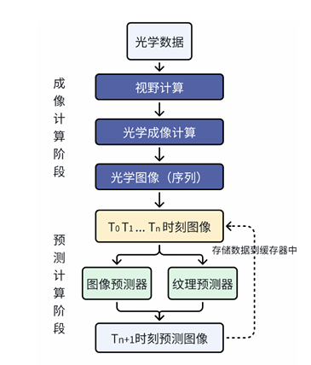
第四章
输入序列图像，图像帧与图像帧之间的时间差一致。该模型依据输入的序列预测目标的下 N帧图像。然后使用ULNet网络，去提取预测图像中目标的特征，在达到特征提取目的的目标同时，又将目标的未来图像绘制了出来。

Slide 14
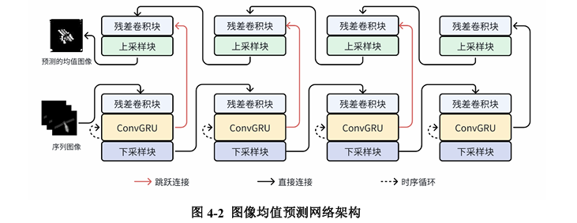
第四章
以ConvGRU为主体的均值预测器，通过输入上一时刻图 像并结合历史图像序列的上下文预测出当前时刻的图像均值。第二部分为差分预测，以扩散模型作为主体，利用历史图像序列上下文，生成该时刻的图像正向校正（图像差分），图像均值与图像正向校正叠加就是此时刻的真实图像。

Slide 15
第四章
输入序列图像，图像帧与图像帧之间的时间差一致。该模型依据输入的序列预测目标的下 N帧图像。然后使用ULNet网络，去提取预测图像中目标的特征，在达到特征提取目的的目标同时，又将目标的未来图像绘制了出来。

Slide 16
05
章节联系

Slide 17
章节联系
第一章
介绍了研究背景、意义和研究现状，介绍这篇文章的主要工作和创新点。
第二章（特征提取）
提出了ULNet网络，用于提取空间目标的关键点，利用提取的关键点重建目标的 3D 结构和姿势。
第三章（特征增强）
提出了R2OFT网络，用于将ISAR图像转换为光学图像特征域，利用光学图像特征补全ISAR图像中恢复的特征，在补全后的 ISAR 图像上进行特征提取。
第四章（特征预测）
提出了RVD模型，用于预测空间目标未来的序列图像，可以预测不同运动和姿势变化

Slide 18
谢谢！
请老师批评指正！

